Slide 1
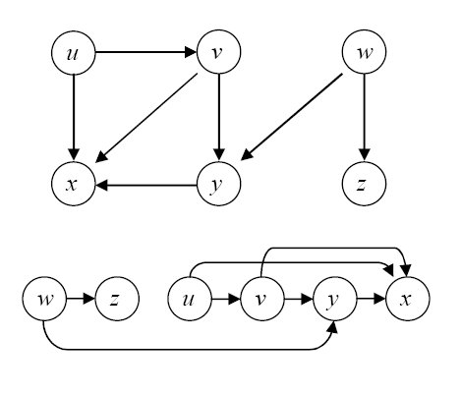
מיון טופולוגי
מיון טופולוגי
הגדרה: יהא$G=\left(V,E\right)$ גרף מכוון.
מיון טופולוגי של $G$ הוא סידור לינארי של $V$, כך שאם $uv∈E$ אז $u$ נמצא לפני $v$ בסידור.
פורמלית, מיון טופולוגי הוא פונקציה חח"ע $L:V→\left[V\right]$ כך ש $uv∈E$ גורר $L\left[u\right]<L\left[v\right]$.
לדוגמא, באיור נתון גרף ומתחתיו אותו הגרף כך שהצמתים מסודרים משמאל לימין לפי סדר מיון טופולוגי. אכן, כל הקשתות הולכות משמאל לימין.

Slide 2
גרף חסר מעגלים – Directed Acyclic Graph (DAG)
הגדרה: יהא$G=\left(V,E\right)$ גרף מכוון.
$G$ יקרא Directed Acyclic Graph (DAG) אם אין בו מעגלים מכוונים.
נבחין כי אם יש בגרף $G$ מעגל מכוון, אין לגרף מיון טופולוגי.
למה?
נציע אלגוריתם לחישוב מיון טופולוגי ב DAG נתון.
בכך נוכיח כי לכל DAG קיים מיון טופולוגי.

Slide 3
אלגוריתם:
קלט: גרף $G=\left(V,E\right)$ שהוא DAG .
פלט: מיון טופולוגי $L:V→\left[V\right]$ של הגרף.
אתחל: $ℓ→1$.
כל עוד ($V≠∅$)
מצא מקור $v$ ב $V$.
קבע: $L\left(v\right)←ℓ$.
קבע: $ℓ←ℓ+1$.
הסר את $v$ מהגרף, יחד עם כל הקשתות היוצאות ממנו.
החזר את $L$.

Slide 4
נכונות:
טענה 1: בכל גרף $G=\left(V,E\right)$ סופי ולא ריק שהוא DAG קיים מקור.
הוכחה: יהא $v_{1}∈V$ צומת כלשהו (נשים לב שקיים צומת כנ"ל, מכיוון ש $V≠∅$).
אם $v_{1}$ מקור, סיימנו.
אחרת, קיים צומת $v_{2}∈V$ כך ש $v_{2}v_{1}∈E$.
נשים לב ש $v_{2}≠v_{1}$, מכיוון ש $G$ הוא DAG.
אם $v_{2}$ מקור, סיימנו.
אחרת, קיים צומת $v_{3}∈V$ כך ש $v_{3}v_{2}∈E$.
לפי שיקולים קודמים, $v_{3}≠v_{2},v_{1}$.
נחזור על תהליך זה. מובטח שימצא מקור, היות והגרף סופי.
בכל איטרציה נמצא צומת $v_{k}$ ששונה מכל $v_{i}$ , $i<k$ .
לא יתכן שנבצע יותר מ $\left|V\right|$ איטרציות.
$$v_{1}$$
$$v_{2}$$
$$v_{3}$$
$$v_{k}$$

Slide 5
נכונות (המשך):
נוכיח את נכונות האלגוריתם.
אם חשבתם שסיימנו, טעות בידכם.
הוכחת נכונות: מטענה 1 נובע שבשלב 2.1 תמיד נמצא מקור (כלומר, האלגוריתם לא יתקע).
האמנם? טענה 1 מבטיחה זו רק עבור האיטרציה הראשונה.
יש להוסיף: הסרת צומת מגרף DAG משאירה אותו DAG.
לכן, הטענה ממשיכה להתקיים באיטרציות הבאות.
נותר להוכיח שהמיון $L$ המתקבל הוא מיון טופולוגי.
תהא $uv∈E$ קשת בגרף.
באיטרציה שבה הוסר הצומת $v$, בהכרח הצומת $u$ לא היה קיים בגרף (אחרת, $v$ לא היה מקור).
לפי אופן פעולת האלגוריתם נובע כי $L\left[u\right]<L\left[v\right]$.

Slide 6
ניתוח סיבוכיות:
בכל איטרציה בה הצומת המוסר הוא $v$:
שלב 2.1, מציאת המקור, לוקח $O\left(V\right)$.
שלבים 2.2 ו 2.3 לוקחים $O\left(1\right)$.
שלב 2.4, הסרת $v$, לוקח $O\left(d_{out}\left(v\right)\right)$.
סיבוכיות הזמן הכוללת היא:
$$\sum_{v∈V}{\left[O\left(V\right)+O\left(1\right)+O\left(d_{out}\left(v\right)\right)\right]} = O\left(V^{2}+E\right)=O\left(V^{2}\right)$$
השוויון השני נובע מכך ש $\left|E\right|=O\left(V^{2}\right)$.
אלא אם נאמר אחרת, הגרף פשוט.

Slide 7
אלגוריתם משופר:
קלט: גרף $G=\left(V,E\right)$ שהוא DAG .
פלט: מיון טופולוגי $L:V→\left[V\right]$ של הגרף.
חשב את קבוצת כל המקורות בגרף (נסמנה $S$).
אתחל: $ℓ→1$.
כל עוד ($V≠∅$)
בחר מקור $v∈S$.
קבע: $L\left(v\right)←ℓ$.
קבע: $ℓ←ℓ+1$.
הסר את $v$ מהגרף, יחד עם כל הקשתות היוצאות ממנו.
קבע $S←S∖\left\{v\right\}$.
הוסף ל $S$ את כל הצמתים מבין $\left\{ u | vu∈E \right\}$ שהפכו מקורות.
החזר את $L$.

Slide 8
ניתוח סיבוכיות לאלגוריתם המשופר:
שלב 1 לוקח $O\left(V\right)$.
תחת ההנחה שלכל צומת ידוע דרגת כניסתו.
בכל איטרציה בה הצומת המוסר הוא $v$:
שלב 2.1, מציאת המקור, לוקח כעת $O\left(1\right)$.
שלבים 2.2 ו 2.3 לוקחים $O\left(1\right)$.
שלב 2.4, הסרת $v$, לוקח $O\left(d_{out}\left(v\right)\right)$.
שלב 2.5 לוקח $O\left(1\right)$.
שלב 2.6 לוקח $O\left(d_{out}\left(v\right)\right)$.
סיבוכיות הזמן הכוללת היא:
$$\sum_{v∈V}{\left[O\left(1\right)+O\left(d_{out}\left(v\right)\right)\right]} = O\left(V+E\right)$$

Slide 9
תזכורת DFS
אלגוריתם Depth First Search (DFS) מקבל כקלט גרף $G=\left(V,E\right)$ (מכוון או לא מכוון).
האלגוריתם סורק את הגרף ומוציא מידע גולמי המשמש אלגוריתמים אחרים הפועלים על הגרף.
A
B
H
G
C
D
E
J
I
F
יונתן יניב

Slide 10
DFS
האלגוריתם מתחיל מצומת שרירותי בגרף (בדוגמא, C) וקורא ל DFS באופן רקורסיבי לכל
אחד מבניו.
A
B
H
G
C
D
E
J
I
F

Slide 11
DFS
האלגוריתם מסמן לכל צומת בגרף את זמן גילויו וזמן הנסיגה ממנו.
זמן גילוי $d\left(v\right)$ - הזמן בו $v$ מתגלה לראשונה ע"י DFS.
זמן נסיגה $f\left(v\right)$ - הזמן בו DFS מסיים לעבור על כל שכני $v$.
A
B
H
G
d(C)=1
C
D
E
J
I
F

Slide 12
DFS
האלגוריתם מסמן לכל צומת בגרף את זמן גילויו וזמן הנסיגה ממנו.
זמן גילוי $d\left(v\right)$ - הזמן בו $v$ מתגלה לראשונה ע"י DFS.
זמן נסיגה $f\left(v\right)$ - הזמן בו DFS מסיים לעבור על כל שכני $v$.
d(A)=2
A
B
H
G
d(C)=1
C
D
E
J
I
F

Slide 13
DFS
האלגוריתם מסמן לכל צומת בגרף את זמן גילויו וזמן הנסיגה ממנו.
זמן גילוי $d\left(v\right)$ - הזמן בו $v$ מתגלה לראשונה ע"י DFS.
זמן נסיגה $f\left(v\right)$ - הזמן בו DFS מסיים לעבור על כל שכני $v$.
d(A)=2
d(B)=3
A
B
H
G
d(C)=1
C
D
E
J
I
F

Slide 14
DFS
האלגוריתם מסמן לכל צומת בגרף את זמן גילויו וזמן הנסיגה ממנו.
זמן גילוי $d\left(v\right)$ - הזמן בו $v$ מתגלה לראשונה ע"י DFS.
זמן נסיגה $f\left(v\right)$ - הזמן בו DFS מסיים לעבור על כל שכני $v$.
d(A)=2
d(B)=3
f(B)=4
A
B
H
G
d(C)=1
C
D
E
J
I
F

Slide 15
DFS
האלגוריתם מסמן לכל צומת בגרף את זמן גילויו וזמן הנסיגה ממנו.
זמן גילוי $d\left(v\right)$ - הזמן בו $v$ מתגלה לראשונה ע"י DFS.
זמן נסיגה $f\left(v\right)$ - הזמן בו DFS מסיים לעבור על כל שכני $v$.
d(A)=2
d(B)=3
f(A)=5
f(B)=4
A
B
H
G
d(C)=1
C
D
E
J
I
F

Slide 16
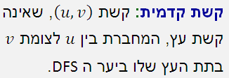
DFS
האלגוריתם מסמן לכל צומת בגרף את זמן גילויו וזמן הנסיגה ממנו.
זמן גילוי $d\left(v\right)$ - הזמן בו $v$ מתגלה לראשונה ע"י DFS.
זמן נסיגה $f\left(v\right)$ - הזמן בו DFS מסיים לעבור על כל שכני $v$.
d(A)=2
d(B)=3
f(A)=5
f(B)=4
A
B
H
G
d(C)=1
C
D
E
J
I
F

Slide 17
DFS
האלגוריתם מסמן לכל צומת בגרף את זמן גילויו וזמן הנסיגה ממנו.
זמן גילוי $d\left(v\right)$ - הזמן בו $v$ מתגלה לראשונה ע"י DFS.
זמן נסיגה $f\left(v\right)$ - הזמן בו DFS מסיים לעבור על כל שכני $v$.
d(A)=2
d(B)=3
f(A)=5
f(B)=4
A
B
H
G
d(C)=1
C
f(C)=6
D
E
J
d(D)=7
I
F

Slide 18
DFS
האלגוריתם מסמן לכל צומת בגרף את זמן גילויו וזמן הנסיגה ממנו.
זמן גילוי $d\left(v\right)$ - הזמן בו $v$ מתגלה לראשונה ע"י DFS.
זמן נסיגה $f\left(v\right)$ - הזמן בו DFS מסיים לעבור על כל שכני $v$.
d(A)=2
d(B)=3
f(A)=5
f(B)=4
A
B
H
G
d(C)=1
C
f(C)=6
d(E)=8
D
E
J
d(D)=7
I
F

Slide 19
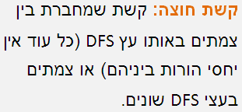
DFS
האלגוריתם מסמן לכל צומת בגרף את זמן גילויו וזמן הנסיגה ממנו.
זמן גילוי $d\left(v\right)$ - הזמן בו $v$ מתגלה לראשונה ע"י DFS.
זמן נסיגה $f\left(v\right)$ - הזמן בו DFS מסיים לעבור על כל שכני $v$.
d(A)=2
d(B)=3
f(A)=5
f(B)=4
A
B
H
G
d(C)=1
C
f(C)=6
d(E)=8
D
E
J
d(D)=7
I
F

Slide 20
DFS
האלגוריתם מסמן לכל צומת בגרף את זמן גילויו וזמן הנסיגה ממנו.
זמן גילוי $d\left(v\right)$ - הזמן בו $v$ מתגלה לראשונה ע"י DFS.
זמן נסיגה $f\left(v\right)$ - הזמן בו DFS מסיים לעבור על כל שכני $v$.
d(A)=2
d(B)=3
f(A)=5
f(B)=4
A
B
H
G
d(C)=1
C
f(C)=6
d(E)=8
D
E
J
d(D)=7
I
d(F)=9
F

Slide 21
DFS
האלגוריתם מסמן לכל צומת בגרף את זמן גילויו וזמן הנסיגה ממנו.
זמן גילוי $d\left(v\right)$ - הזמן בו $v$ מתגלה לראשונה ע"י DFS.
זמן נסיגה $f\left(v\right)$ - הזמן בו DFS מסיים לעבור על כל שכני $v$.
d(A)=2
d(B)=3
f(A)=5
f(B)=4
A
B
H
G
d(C)=1
C
f(C)=6
d(E)=8
D
E
J
d(D)=7
I
d(F)=9
F
f(F)=10

Slide 22
DFS
האלגוריתם מסמן לכל צומת בגרף את זמן גילויו וזמן הנסיגה ממנו.
זמן גילוי $d\left(v\right)$ - הזמן בו $v$ מתגלה לראשונה ע"י DFS.
זמן נסיגה $f\left(v\right)$ - הזמן בו DFS מסיים לעבור על כל שכני $v$.
d(A)=2
d(B)=3
f(A)=5
f(B)=4
A
B
H
G
d(C)=1
C
f(C)=6
d(E)=8
D
E
J
d(D)=7
I
d(F)=9
F
f(F)=10
d(I)=11

Slide 23
DFS
האלגוריתם מסמן לכל צומת בגרף את זמן גילויו וזמן הנסיגה ממנו.
זמן גילוי $d\left(v\right)$ - הזמן בו $v$ מתגלה לראשונה ע"י DFS.
זמן נסיגה $f\left(v\right)$ - הזמן בו DFS מסיים לעבור על כל שכני $v$.
d(A)=2
d(B)=3
f(A)=5
f(B)=4
A
B
d(G)=12
H
G
d(C)=1
C
f(C)=6
d(E)=8
D
E
J
d(D)=7
I
d(F)=9
F
f(F)=10
d(I)=11

Slide 24
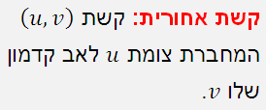
DFS
האלגוריתם מסמן לכל צומת בגרף את זמן גילויו וזמן הנסיגה ממנו.
זמן גילוי $d\left(v\right)$ - הזמן בו $v$ מתגלה לראשונה ע"י DFS.
זמן נסיגה $f\left(v\right)$ - הזמן בו DFS מסיים לעבור על כל שכני $v$.
d(A)=2
d(B)=3
f(A)=5
f(B)=4
A
B
d(G)=12
H
G
d(C)=1
C
f(C)=6
d(E)=8
D
E
J
d(D)=7
I
d(F)=9
F
f(F)=10
d(I)=11

Slide 25
DFS
האלגוריתם מסמן לכל צומת בגרף את זמן גילויו וזמן הנסיגה ממנו.
זמן גילוי $d\left(v\right)$ - הזמן בו $v$ מתגלה לראשונה ע"י DFS.
זמן נסיגה $f\left(v\right)$ - הזמן בו DFS מסיים לעבור על כל שכני $v$.
d(A)=2
d(B)=3
f(A)=5
f(B)=4
A
B
d(G)=12
f(G)=13
H
G
d(C)=1
C
f(C)=6
d(E)=8
D
E
J
d(D)=7
I
d(F)=9
F
f(F)=10
d(I)=11

Slide 26
DFS
האלגוריתם מסמן לכל צומת בגרף את זמן גילויו וזמן הנסיגה ממנו.
זמן גילוי $d\left(v\right)$ - הזמן בו $v$ מתגלה לראשונה ע"י DFS.
זמן נסיגה $f\left(v\right)$ - הזמן בו DFS מסיים לעבור על כל שכני $v$.
d(A)=2
d(B)=3
f(A)=5
f(B)=4
A
B
d(H)=14
d(G)=12
f(G)=13
H
G
d(C)=1
C
f(C)=6
d(E)=8
D
E
J
d(D)=7
I
d(F)=9
F
f(F)=10
d(I)=11

Slide 27
DFS
האלגוריתם מסמן לכל צומת בגרף את זמן גילויו וזמן הנסיגה ממנו.
זמן גילוי $d\left(v\right)$ - הזמן בו $v$ מתגלה לראשונה ע"י DFS.
זמן נסיגה $f\left(v\right)$ - הזמן בו DFS מסיים לעבור על כל שכני $v$.
d(A)=2
d(B)=3
f(A)=5
f(B)=4
A
B
d(H)=14
d(G)=12
f(G)=13
H
G
d(C)=1
C
f(C)=6
d(E)=8
D
E
J
d(D)=7
d(J)=15
I
d(F)=9
F
f(F)=10
d(I)=11

Slide 28
DFS
האלגוריתם מסמן לכל צומת בגרף את זמן גילויו וזמן הנסיגה ממנו.
זמן גילוי $d\left(v\right)$ - הזמן בו $v$ מתגלה לראשונה ע"י DFS.
זמן נסיגה $f\left(v\right)$ - הזמן בו DFS מסיים לעבור על כל שכני $v$.
d(A)=2
d(B)=3
f(A)=5
f(B)=4
A
B
d(H)=14
d(G)=12
f(G)=13
H
G
d(C)=1
C
f(C)=6
d(E)=8
D
E
J
d(D)=7
d(J)=15
I
f(J)=16
d(F)=9
F
f(F)=10
d(I)=11

Slide 29
DFS
האלגוריתם מסמן לכל צומת בגרף את זמן גילויו וזמן הנסיגה ממנו.
זמן גילוי $d\left(v\right)$ - הזמן בו $v$ מתגלה לראשונה ע"י DFS.
זמן נסיגה $f\left(v\right)$ - הזמן בו DFS מסיים לעבור על כל שכני $v$.
d(A)=2
d(B)=3
f(A)=5
f(B)=4
A
B
d(H)=14
d(G)=12
f(H)=17
f(G)=13
H
G
d(C)=1
C
f(C)=6
d(E)=8
D
E
J
d(D)=7
d(J)=15
I
f(J)=16
d(F)=9
F
f(F)=10
d(I)=11

Slide 30
DFS
האלגוריתם מסמן לכל צומת בגרף את זמן גילויו וזמן הנסיגה ממנו.
זמן גילוי $d\left(v\right)$ - הזמן בו $v$ מתגלה לראשונה ע"י DFS.
זמן נסיגה $f\left(v\right)$ - הזמן בו DFS מסיים לעבור על כל שכני $v$.
d(A)=2
d(B)=3
f(A)=5
f(B)=4
A
B
d(H)=14
d(G)=12
f(H)=17
f(G)=13
H
G
d(C)=1
C
f(C)=6
d(E)=8
D
E
J
d(D)=7
d(J)=15
I
f(J)=16
d(F)=9
F
f(F)=10
d(I)=11

Slide 31
DFS
האלגוריתם מסמן לכל צומת בגרף את זמן גילויו וזמן הנסיגה ממנו.
זמן גילוי $d\left(v\right)$ - הזמן בו $v$ מתגלה לראשונה ע"י DFS.
זמן נסיגה $f\left(v\right)$ - הזמן בו DFS מסיים לעבור על כל שכני $v$.
d(A)=2
d(B)=3
f(A)=5
f(B)=4
A
B
d(H)=14
d(G)=12
f(H)=17
f(G)=13
H
G
d(C)=1
C
f(C)=6
d(E)=8
D
E
J
d(D)=7
d(J)=15
I
f(J)=16
d(F)=9
F
f(F)=10
d(I)=11
f(I)=18

Slide 32
DFS
האלגוריתם מסמן לכל צומת בגרף את זמן גילויו וזמן הנסיגה ממנו.
זמן גילוי $d\left(v\right)$ - הזמן בו $v$ מתגלה לראשונה ע"י DFS.
זמן נסיגה $f\left(v\right)$ - הזמן בו DFS מסיים לעבור על כל שכני $v$.
d(A)=2
d(B)=3
f(A)=5
f(B)=4
A
B
d(H)=14
d(G)=12
f(H)=17
f(G)=13
H
G
d(C)=1
C
f(C)=6
d(E)=8
f(E)=19
D
E
J
d(D)=7
d(J)=15
I
f(J)=16
d(F)=9
F
f(F)=10
d(I)=11
f(I)=18

Slide 33
DFS
האלגוריתם מסמן לכל צומת בגרף את זמן גילויו וזמן הנסיגה ממנו.
זמן גילוי $d\left(v\right)$ - הזמן בו $v$ מתגלה לראשונה ע"י DFS.
זמן נסיגה $f\left(v\right)$ - הזמן בו DFS מסיים לעבור על כל שכני $v$.
d(A)=2
d(B)=3
f(A)=5
f(B)=4
A
B
d(H)=14
d(G)=12
f(H)=17
f(G)=13
H
G
d(C)=1
C
f(C)=6
d(E)=8
f(E)=19
D
E
J
d(D)=7
d(J)=15
I
f(J)=16
d(F)=9
F
f(F)=10
d(I)=11
f(I)=18

Slide 34
DFS
האלגוריתם מסמן לכל צומת בגרף את זמן גילויו וזמן הנסיגה ממנו.
זמן גילוי $d\left(v\right)$ - הזמן בו $v$ מתגלה לראשונה ע"י DFS.
זמן נסיגה $f\left(v\right)$ - הזמן בו DFS מסיים לעבור על כל שכני $v$.
d(A)=2
d(B)=3
f(A)=5
f(B)=4
A
B
d(H)=14
d(G)=12
f(H)=17
f(G)=13
H
G
d(C)=1
C
f(C)=6
d(E)=8
f(E)=19
D
E
J
d(D)=7
d(J)=15
f(D)=20
I
f(J)=16
d(F)=9
F
f(F)=10
d(I)=11
f(I)=18

Slide 35
DFS
יער ה DFS: קבוצת העצים המכוונים המתארת את אופן גילוי הצמתים.
כלומר, יחסי הורות המאפיינים איזה צומת גילה איזה צומת במהלך ריצת ה DFS.
d(A)=2
d(B)=3
f(A)=5
f(B)=4
A
B
d(H)=14
d(G)=12
f(H)=17
f(G)=13
H
G
d(C)=1
C
f(C)=6
d(E)=8
f(E)=19
D
E
J
d(D)=7
d(J)=15
f(D)=20
I
f(J)=16
d(F)=9
F
f(F)=10
d(I)=11
f(I)=18

Slide 36
DFS
יער ה DFS: קבוצת העצים המכוונים המתארת את אופן גילוי הצמתים.
כלומר, יחסי הורות המאפיינים איזה צומת גילה איזה צומת במהלך ריצת ה DFS.
סיווג הקשתות ביער ה DFS:
קשת עץ: קשת השייכת ליער ה DFS.
קשת קדמית: קשת המחברת בין צומת לצאצא שלו בעץ ה DFS.
d(C)=1
C
d(D)=7
D
f(C)=6
f(D)=20
d(A)=2
A
d(E)=8
E
f(A)=5
f(E)=19
d(B)=3
B
d(I)=11
I
F
d(F)=9
f(B)=4
f(I)=18
f(F)=10
d(G)=12
G
H
d(H)=14
f(G)=13
f(H)=17
J
d(J)=15
f(J)=16

Slide 37
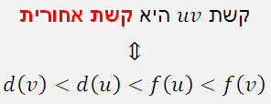
DFS
יער ה DFS: קבוצת העצים המכוונים המתארת את אופן גילוי הצמתים.
כלומר, יחסי הורות המאפיינים איזה צומת גילה איזה צומת במהלך ריצת ה DFS.
סיווג הקשתות ביער ה DFS:
קשת עץ: קשת השייכת ליער ה DFS.
קשת קדמית: קשת המחברת בין צומת לצאצא שלו בעץ ה DFS.
קשת אחורית: קשת המחברת בין צומת לאב קדמון שלו בעץ ה DFS.
d(C)=1
C
d(D)=7
D
f(C)=6
f(D)=20
d(A)=2
A
d(E)=8
E
f(A)=5
f(E)=19
d(B)=3
B
d(I)=11
I
F
d(F)=9
f(B)=4
f(I)=18
f(F)=10
d(G)=12
G
H
d(H)=14
f(G)=13
f(H)=17
J
d(J)=15
f(J)=16

Slide 38
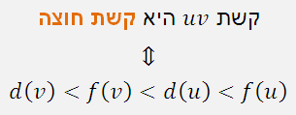
DFS
יער ה DFS: קבוצת העצים המכוונים המתארת את אופן גילוי הצמתים.
כלומר, יחסי הורות המאפיינים איזה צומת גילה איזה צומת במהלך ריצת ה DFS.
סיווג הקשתות ביער ה DFS:
קשת עץ: קשת השייכת ליער ה DFS.
קשת קדמית: קשת המחברת בין צומת לצאצא שלו בעץ ה DFS.
קשת אחורית: קשת המחברת בין צומת לאב קדמון שלו בעץ ה DFS.
קשת חוצה: כל קשת אחרת.
d(C)=1
C
d(D)=7
D
f(C)=6
f(D)=20
d(A)=2
A
d(E)=8
E
f(A)=5
f(E)=19
d(B)=3
B
d(I)=11
I
F
d(F)=9
f(B)=4
f(I)=18
f(F)=10
d(G)=12
G
H
d(H)=14
f(G)=13
f(H)=17
J
d(J)=15
f(J)=16

Slide 39
משפט המסלול הלבן
משפט: ביער ה DFS של גרף (מכוון או לא מכוון), צומת $v$ הוא צאצא של צומת $u$ אם"ם בזמן גילוי $u$ (דהיינו, בנקודה $d\left(u\right)$) קיים מסלול מ $u$ ל $v$ דרך צמתים שאינם התגלו.
צמתים שאינם התגלו = צמתים לבנים (לפי הספר CLRS).
הערה: שימו לב כי המידע מריצת DFS יכול להשתנות מריצה לריצה, כתלות בסדר בחירת הצמתים.
A
B
H
G
C
D
E
J
I
F

Slide 40
רכיבים קשירים היטב (Strongly Connected Components)

Slide 41
רכיבים קשירים היטב בגרף מכוון
הגדרה: בהינתן גרף מכוון $G=\left(V,E\right)$, קבוצת צמתים $C⊆V$ תקרא רכיב קשיר היטב אם לכל זוג צמתים $u,v∈C$ קיים מסלול מכוון $u→…→v$ ומסלול מכוון $v→…→u$ בגרף $G$.
הגדרה: בהינתן גרף מכוון $G=\left(V,E\right)$, קבוצת צמתים $C⊆V$ נקראת רכיב קשיר היטב מקסימלי אם לכל $v∈V∖C$, הקבוצה $C∪\left\{v\right\}$ אינה רכיב קשיר היטב בגרף $G$.
יונתן יניב

Slide 42
תרגיל 1
יהא $G=\left(V,E\right)$ גרף מכוון ויהא $U$ רכיב קשיר היטב של $G$.
הוכיחו כי לכל ריצת DFS, הרכיב $U$ מוכל בשלמותו בעץ DFS.
פתרון
נוכיח את הטענה עבור רכיבים קשירים היטב מקסימליים. נשתמש בטענת העזר הבאה:
טענת עזר: יהא $G=\left(V,E\right)$ גרף מכוון ויהא $U$ רכיב קשיר היטב מקסימלי של $G$.
אם עבור צמתים $u,v∈U$ קיים מסלול $P$ מצומת $u$ לצומת $v$, אזי כל צמתי $P$ שייכים ל $U$.
הוכחה: נניח בשלילה שקיים צומת $w$ במסלול $P$ עבורו $w∉U$.
יהא $x∈U$ צומת כלשהו ב $U$. קיימים המסלולים הבאים:
מסלול $x→…→u$ (מכיוון ש $u,x$ שייכים לרכיב הקשיר היטב $U$).
מסלול $u→…→w$ (תת מסלול של $P$).
מסלול $w→…→v$ (תת מסלול של $P$).
מסלול $v→…→x$ (מכיוון ש $v,x$ שייכים לרכיב הקשיר היטב $U$).
כלומר, קיימים מסלולים מכוונים מכל צומת ב $U$ לצומת $w$ ולהיפך $⇐$ סתירה למקסימליות $U$.
$$U$$
$$u$$
$$P$$
$$x$$
$$w$$
$$v$$

Slide 43
פתרון
נוכיח שכל צמתי רכיב קשיר היטב מקסימלי $U$ יופיעו באותו עץ ביער ה DFS, לכל הרצת DFS.
נסתכל על הרצת DFS כלשהי. יהא $u∈U$ הצומת הראשון אותו גילה DFS מבין צמתי $U$.
ברגע $d\left[u\right]$, כל צמתי $U$ לבנים.
נשתמש במשפט המסלול הלבן:
ממשפט זה נובע שכל צומת $v∈U$ הוא צאצא של $u$ ביער ה DFS:
קיים מסלול $P : u→…→v$ בגרף $G$, מכיוון ש $u,v∈U$.
מטענת העזר, כל צמתי $P$ שייכים ל $U$.
בזמן גילוי הצומת $u$ ($d\left[u\right]$), כל צמתי המסלול $P$ לבנים $⇐$ הצומת $v$ צאצא של צומת $u$.
משפט המסלול הלבן: ביער DFS של גרף $G$ (מכוון/לא מכוון):
צומת $v$ הוא צאצא של צומת $u$ $⇔$ ברגע $d\left[u\right]$ (זמן גילוי $u$) קיים מסלול מ $u$ ל $v$ המורכב מצמתים לבנים
(צמתים שעוד לא התגלו ע"י DFS).

Slide 44
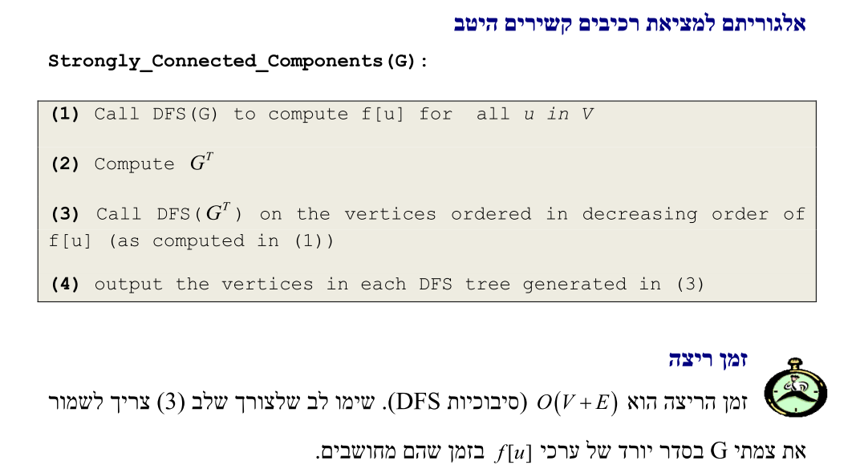
אלגוריתמים למציאת רכיבים קשירים היטב – Kosaraju

Slide 45
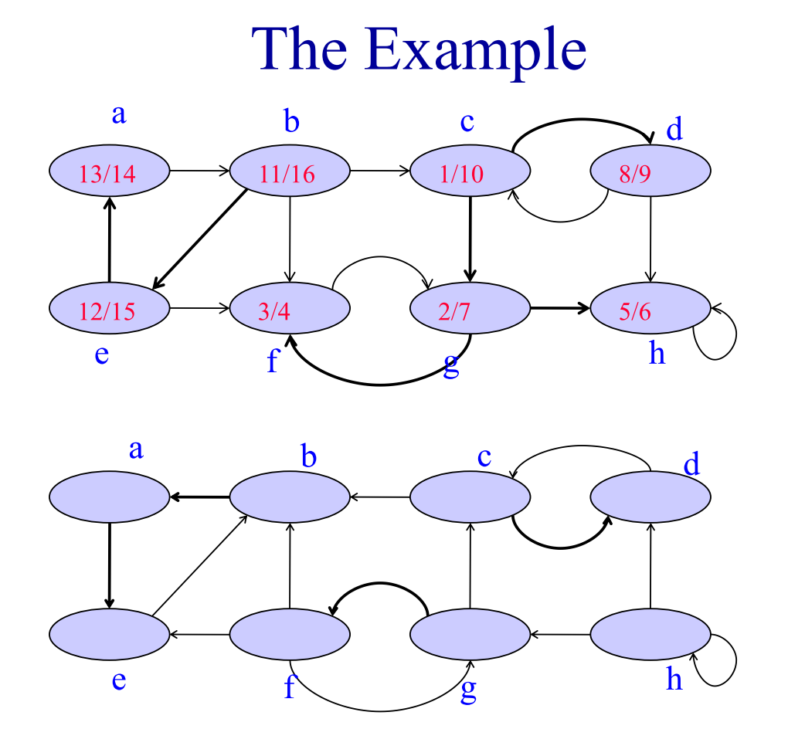
אלגוריתמים למציאת רכיבים קשירים היטב – Kosaraju

Slide 46
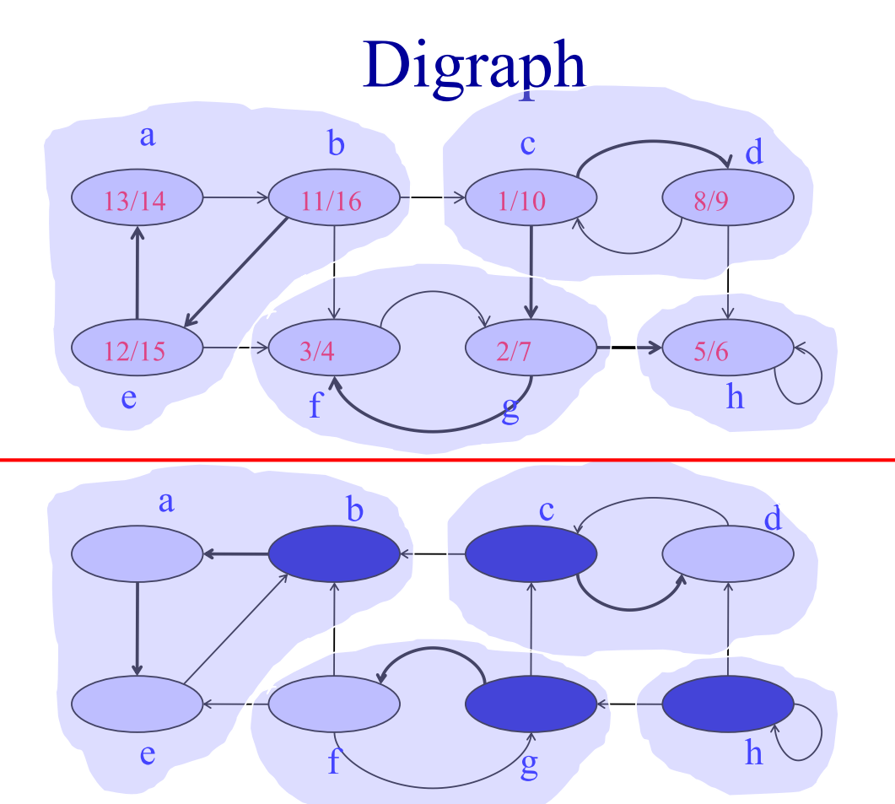
אלגוריתמים למציאת רכיבים קשירים היטב – Kosaraju

Slide 47
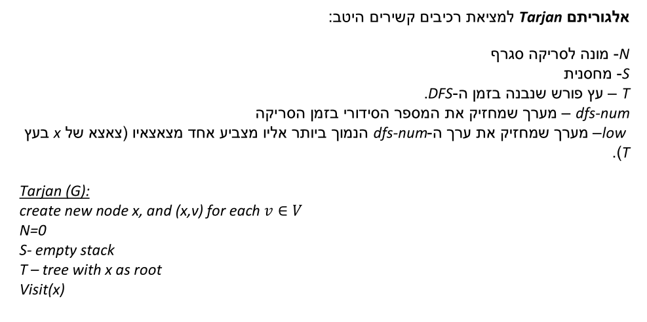
אלגוריתמים למציאת רכיבים קשירים היטב – Tarjan

Slide 48
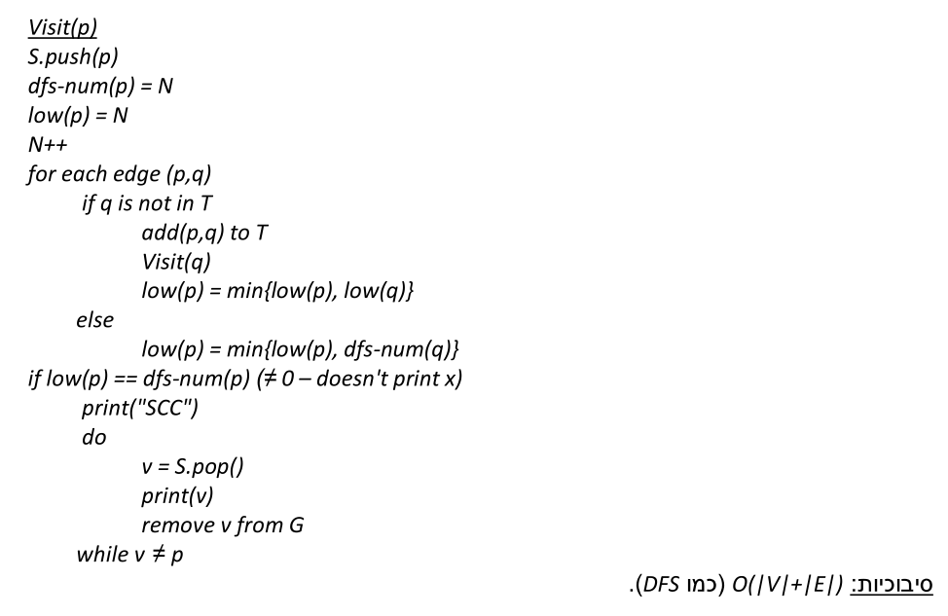
אלגוריתמים למציאת רכיבים קשירים היטב – Tarjan

Slide 49
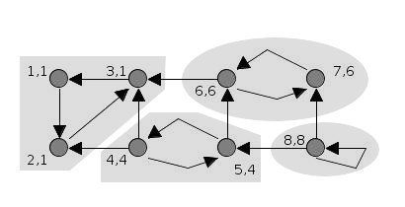
אלגוריתמים למציאת רכיבים קשירים היטב – Tarjan

Slide 50
גרף הרכיבים הקשירים היטב - $G^{SCC}$
הגדרה: גרף הרכיבים הקשירים היטב (רק"ה) של גרף מכוון$G$ הוא גרף $G^{SCC}=\left(V^{SCC},E^{SCC}\right)$ (Strongly Connected Components) אשר מוגדר באופן הבא:
כל צומת ב $V^{SCC}$ מייצג רכיב קשיר היטב מקסימלי בגרף $G$.
לכל $C,C^{′}∈V^{SCC}$ מתקיים $\left(C,C^{′}\right)∈E^{SCC}$ $⇔$ קיימים צמתים $u∈C$ ו $v∈C′$ כך ש $\left(u,v\right)∈E$.

Slide 51
גרף הרכיבים הקשירים היטב - $G^{SCC}$
הגדרה: גרף הרכיבים הקשירים היטב (רק"ה) של גרף מכוון$G$ הוא גרף $G^{SCC}=\left(V^{SCC},E^{SCC}\right)$ (Strongly Connected Components) אשר מוגדר באופן הבא:
כל צומת ב $V^{SCC}$ מייצג רכיב קשיר היטב מקסימלי בגרף $G$.
לכל $C,C^{′}∈V^{SCC}$ מתקיים $\left(C,C^{′}\right)∈E^{SCC}$ $⇔$ קיימים צמתים $u∈C$ ו $v∈C′$ כך ש $\left(u,v\right)∈E$.
טענה: גרף הרכיבים הקשירים היטב $G^{SCC}$ חסר מעגלים.

Slide 52
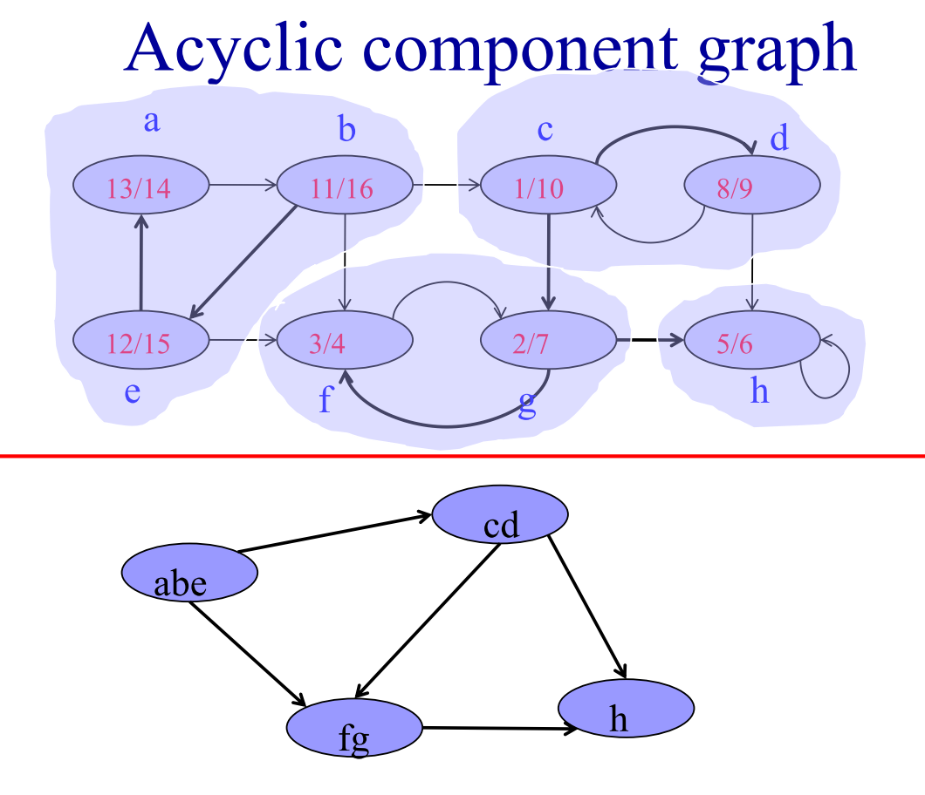
אלגוריתמים למציאת רכיבים קשירים היטב – Kosaraju

Slide 53
תרגיל
הגדרה: יהא $G=\left(V,E\right)$ גרף מכוון. נאמר כי צומת $v∈V$ הוא שורש של $G$ אם קיים מסלול מכוון מ $v$ לכל צומת בגרף.
נסמן את קבוצת שורשי הגרף ב $R_{G}$.
הוכיחו כי בכל הרצת DFS, עץ ה DFS האחרון מכיל את $R_{G}$.
פתרון
נסתכל על הרצת DFS כלשהי.
נסמן ב $T_{1},T_{2},…,T_{t}$ את עצי ה DFS שהתקבלו בהרצה זו, לפי סדר גילויים.
כלומר, $T_{1}$ הוא העץ הראשון שהתקבל, $T_{2}$ העץ השני וכן הלאה.
$$T_{1}$$
$$T_{2}$$
$$T_{i}$$
$$T_{t}$$

Slide 54
פתרון
נניח בשלילה שקיים שורש $r$ בגרף אשר נמצא בעץ $T_{i}$ עבור $i<t$.
נסמן ב $r_{t}$ את שורש העץ $T_{t}$.
מכיוון ש $r$ שורש בגרף $G$, קיים מסלול מ $r$ ל $r_{t}$ בגרף $G$.
יהא $u$ הצומת הראשון במסלול שנמצא ב $T_{t}$.
בהכרח קיים צומת כזה: אם זה לא $r_{t}$ עצמו, זה צומת קודם במסלול (שאינו $r$, כי $r∉T_{t}$).
יהא $w$ שמופיע לפני $u$ במסלול זה, ויהא $T_{j}$ העץ עבורו $w∈T_{j}$.
מכיוון ש $T_{t}$ העץ האחרון שהתגלה ו $w∉T_{t}$, מתקיים $j<t$.
כאשר DFS גילה את הצומת $w$, הצומת $u$ עוד לא התגלה.
כלומר, בעת גילוי $w$, הקשת $wu∈E$ מהווה מסלול לבן מ $w$ ל $u$ $⇐$ $u$ צאצא של $w$.
זו סתירה, שכן $u∉T_{j}$. לכן, ההנחה בשלילה שביצענו אינה נכונה. מכאן נסיק כי $R_{G}⊆T_{t}$.
$$r_{t}$$
$$T_{i}$$
$$T_{j}$$
$$T_{t}$$
$$r$$
$$w$$
$$u$$

Slide 55
תרגיל 2 – מציאת קבוצת שורשי גרף מכוון
תזכורת: שורש $r$ של גרף מכוון $G=\left(V,E\right)$ הוא צומת ממנו קיים מסלול מכוון לכל צמתי הגרף.
טענה: לכל הרצת DFS, הקבוצה $R_{G}$ מוכלת בעץ ה DFS האחרון ביער ה DFS (תרגול קודם).
$R_{G}$ - קבוצת שורשי הגרף $G$.
מצאו אלגוריתם למציאת קבוצת שורשי גרף מכוון $G=\left(V,E\right)$.
פתרון
מטרתנו תהיה להוכיח את ההבחנה הבאה:
אם קיים שורש בגרף, אזי $R_{G}$ הוא הרק"ה הראשון המתקבל במיון הטופולוגי של צמתי $G^{SCC}$.
לצורך כך, נצטרך להראות כמה צעדי ביניים:
אלגוריתם המכריע האם קיים שורש בגרף מכוון.
אם $R_{G}≠∅$ אזי $R_{G}$ הוא רכיב קשיר היטב מקסימלי.
אם $R_{G}≠∅$ אזי $R_{G}$ הוא הרק"ה המיוצג ע"י הצומת הראשון במיון טופולוגי של $G^{SCC}$.

Slide 56
תרגיל 2 - חלק 1 (הכרעה האם קיים שורש בגרף)
ניעזר בכמה הבחנות:
הבחנה 1: אם $r$ שורש בגרף, אזי כל צומת $r^{′}$ שניתן להגיע ממנו ל $r$ הוא שורש.
הבחנה 2: נניח כי קיים שורש $r$ בגרף. נסתכל על הרצת DFS כלשהי ונסמן ב $r_{t}$ את שורש עץ ה DFS האחרון שמתגלה בהרצה זו (זהו גם צומת בעל זמן הנסיגה $f\left(⋅\right)$ המקסימלי).
אזי, $r_{t}$ הוא שורש בגרף $G$.
הוכחה: לפי התרגול הקודם, $r$ נמצא בעץ ה DFS אשר מתגלה אחרון.
מכיוון ש $r_{t}$ שורש עץ זה, קיים מסלול ממנו ל $r$. לכן, לפי הבחנה 1 גם $r_{t}$ שורש בגרף.
הבחנה 3: צומת $u$ הוא שורש בגרף $G$ $⇔$ הרצת DFS המתחילה בצומת $u$ מניבה עץ DFS יחיד.
הוכחה: מסקנה ישירה של משפט המסלול הלבן.
אלגוריתם: הרץ DFS על הגרף $G$. הרץ DFS פעם נוספת, החל מהצומת $r_{t}$ כפי שהוגדר.
החזר "קיים שורש" אם"ם מתקבל עץ יחיד בהרצת ה DFS השנייה.

Slide 57
תרגיל 2 - חלק 2 (קבוצת שורשי הגרף היא רק"ה)
טענה: אם $R_{G}≠∅$, אזי $R_{G}$ הוא רכיב קשיר היטב מקסימלי.
הוכחה: יהא $r$ שורש בגרף $G$ (קיים שורש לגרף מכיוון ש $R_{G}≠∅$).
נסמן ב $U$ את הרכיב הקשיר היטב המקסימלי אליו שייך $r$.
מתקיים: $U⊆R_{G}$.
קיים מסלול מכל צומת $v∈U$ לשורש $r$. לפי הבחנה 1, כל צומת ב $U$ הוא שורש בגרף $G$.
מתקיים: $R_{G}⊆U$.
יהא $w∈U$ ויהא $r^{′}∈R_{G}$.
לפי הבחנה 1, $w$ שורש ולכן קיים מסלול ממנו ל $r^{′}$.
מצד שני, $r^{′}$ שורש ולכן קיים מסלול ממנו ל $w$.
נסיק מכך ש $U=R_{G}$, כנדרש.
$$U$$
$$r$$
$$v$$
$$U$$
$$r$$
$$r^{′}$$
$$w$$

Slide 58
תרגיל 2 - חלק 3 (מציאת קבוצת שורשי הגרף)
טענה: אם $R_{G}≠∅$ אזי $R_{G}$ הוא הרכיב הקשיר היטב המקסימלי המתאים לצומת הראשון במיון טופולוגי של גרף הרכיבים הקשירים היטב $G^{SCC}$.
הוכחה: מהטענה הקודמת נובע שאם $R_{G}≠∅$ אזי $R_{G}$ הוא רכיב קשיר היטב מקסימלי.
לא יתכן כי $R_{G}$ אינו הצומת הראשון במיון הטופולוגי.
אחרת, לפי סדר המיון הטופולוגי, לא ניתן יהיה להגיע מצמתי $R_{G}$ לצמתים המתאימים לצומת הראשון במיון הטופולוגי.
מסקנה: ניתן למצוא את $R_{G}$ בזמן $O\left(V+E\right)$ או להכריע שלא קיים שורש בגרף.
נבדוק לפי חלק 1 של התרגיל האם $r_{t}$ הוא שורש (קיים שורש בגרף $⇔$ $r_{t}$ הוא שורש בגרף).
במידה וכן, נחשב את $G^{SCC}$ בזמן $O\left(V+E\right)$ ונמצא עבורו מיון טופולוגי בזמן $O\left(V+E\right)$.
נחזיר את קבוצת הצמתים השייכים לרק"ה הראשון במיון הטופולוגי המתקבל.
$$R_{G}$$

Slide 59
תרגיל 3
הגדרה: גרף מכוון $G=\left(V,E\right)$ נקרא קשיר למחצה, אם עבור כל זוג צמתים $u,v∈V$ קיים מסלול מ $u$ ל $v$ או מסלול מ $v$ ל $u$ (או שניהם).
הציעו אלגוריתם אשר בהינתן גרף מכוון $G=\left(V,E\right)$ מכריע האם $G$ קשיר למחצה.
פתרון
קלט: גרף מכוון $G=\left(V,E\right)$.
פלט: הכרעה בדבר האם $G$ קשיר למחצה.
חשב את $G^{SCC}$.
מצא מיון טופולוגי של צמתי $G^{SCC}$ (ניתן לעשות זאת כי $G^{SCC}$ חסר מעגלים).
קבע שהגרף קשיר למחצה $⇔$ קיימת קשת בין כל שני צמתים עוקבים במיון.

Slide 60
נכונות
נוכיח את נכונות צעד $3$.
כיוון $⇐$: נניח שקיימת קשת בין כל שני צמתים עוקבים במיון הטופולוגי עבור $G^{SCC}$.
יהיו $u,w∈V$ צמתים בגרף $G$ ויהיו $U,W$ הרכיבים הקשירים היטב שמכילים אותם, בהתאמה.
מקרה א': אם $U=W$, אזי מהגדרת רכיב קשיר היטב קיים מסלול מ $u$ ל $w$ (ולהיפך).
מקרה ב': אם $U≠W$, נניח בלי הגבלת הכלליות ש $U$ קודם לצומת $W$ במיון הטופולוגי.
מההנחה, קיים מסלול $U→…→W$ בגרף $G^{SCC}$.

Slide 61
נכונות
נוכיח את נכונות צעד $3$.
כיוון $⇐$: נניח שקיימת קשת בין כל שני צמתים עוקבים במיון הטופולוגי עבור $G^{SCC}$.
יהיו $u,w∈V$ צמתים בגרף $G$ ויהיו $U,W$ הרכיבים הקשירים היטב שמכילים אותם, בהתאמה.
מקרה א': אם $U=W$, אזי מהגדרת רכיב קשיר היטב קיים מסלול מ $u$ ל $w$ (ולהיפך).
מקרה ב': אם $U≠W$, נניח בלי הגבלת הכלליות ש $U$ קודם לצומת $W$ במיון הטופולוגי.
מההנחה, קיים מסלול $U→…→W$ בגרף $G^{SCC}$.
לכן, קיים מסלול $u→…→w$ בגרף $G$ (הוכיחו זאת כתרגיל באמצעות אינדוקציה על אורך המסלול).
$$w$$
$$u$$

Slide 62
נכונות
נוכיח את נכונות צעד $3$.
כיוון $⇒$: נניח וקיימים זוג צמתים עוקבים $U,W$ במיון הטופולוגי עבור $G^{SCC}$ שאין ביניהם קשת.
יהיו $u∈U$ ו $w∈W$ צמתים בגרף המקורי $G$.
לא קיים מסלול מ $w$ ל $u$: מסלול כנ"ל ישרה מסלול מ $W$ ל $U$ ב $G^{SCC}$, בסתירה למיון הטופולוגי.
לא קיים מסלול מ $u$ ל $w$: נניח קיום של מסלול כנ"ל.
מסלול זה משרה מסלול מ $U$ ל $W$ ב $G^{SCC}$.
תהי $\left(U,Z\right)∈E^{SCC}$ הקשת הראשונה במסלול זה.
לפי ההנחה, $Z$ נמצא אחרי $W$ במיון הטופולוגי. נקבל סתירה כמו במקרה הקודם.
שארית המסלול המושרה ב $G^{SCC}$ מצומת $Z$ לצומת $W$ סותר את סדר המיון הטופולוגי.
$$U$$
$$W$$
$$U$$
$$W$$
$$Z$$

Slide 63
סיבוכיות
בניית הגרף $G^{SCC}=\left(V^{SCC},E^{SCC}\right)$: $O\left(V+E\right)$
מציאת מיון טופולוגי של הגרף $G^{SCC}$: $O\left(V^{SCC}+E^{SCC}\right)=O\left(V+E\right)$
בדיקה האם כל זוג צמתים עוקבים ב $G^{SCC}$ מחוברים בקשת: $O\left(V^{SCC}\right)=O\left(V\right)$
סה"כ: $O\left(V+E\right)$.

